Slide 1

QuickStat
Et statistikkprogram tilgjengelig for klinikker som bruker Noklus diabetes
-
Statistikk på lokale data til bruk i kvalitetsforbedring og forskning

Slide 2
QuickStat
Er et statistikkprogram som gir oversikt på alle data som er lagt inn i Noklus diabetes
Det er egnet til å gi oversikt på egne data i diabetespoliklinikken og kan benyttes til forskningsprosjekt og kvalitetsforbedring
Programmet er ikke tilgjengelig for alle, men kan gjøres tilgjengelig for avdelingsledere f.eks. eller andre som har overordnet ansvar.
Dersom du ønsker mer informasjon om dette kan du ta kontakt med DIPS Bergen på fasttrak@dips.no

Slide 3
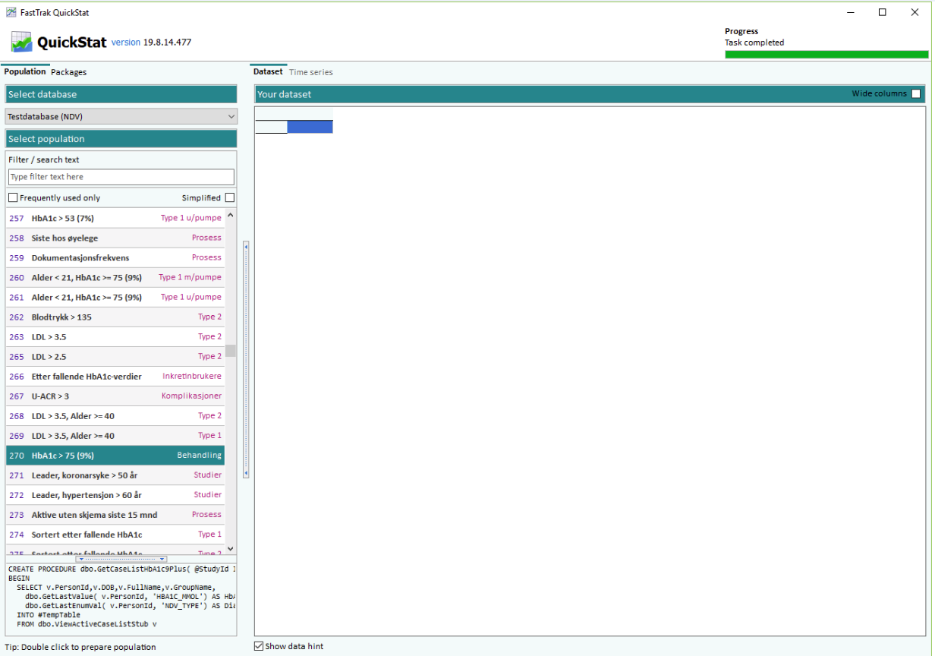

Slide 4
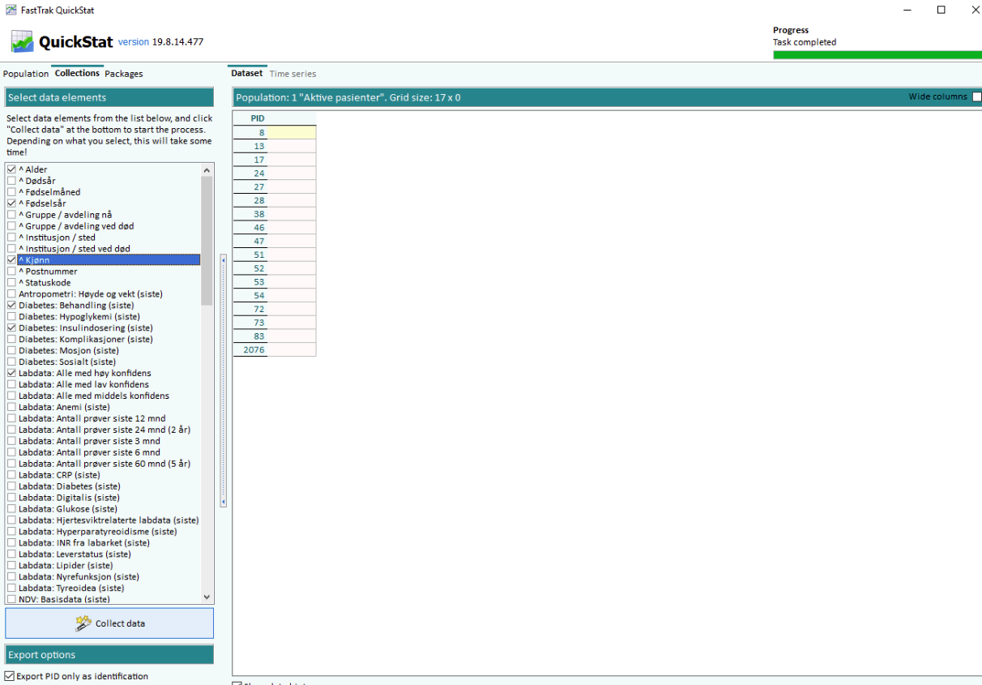

Slide 5
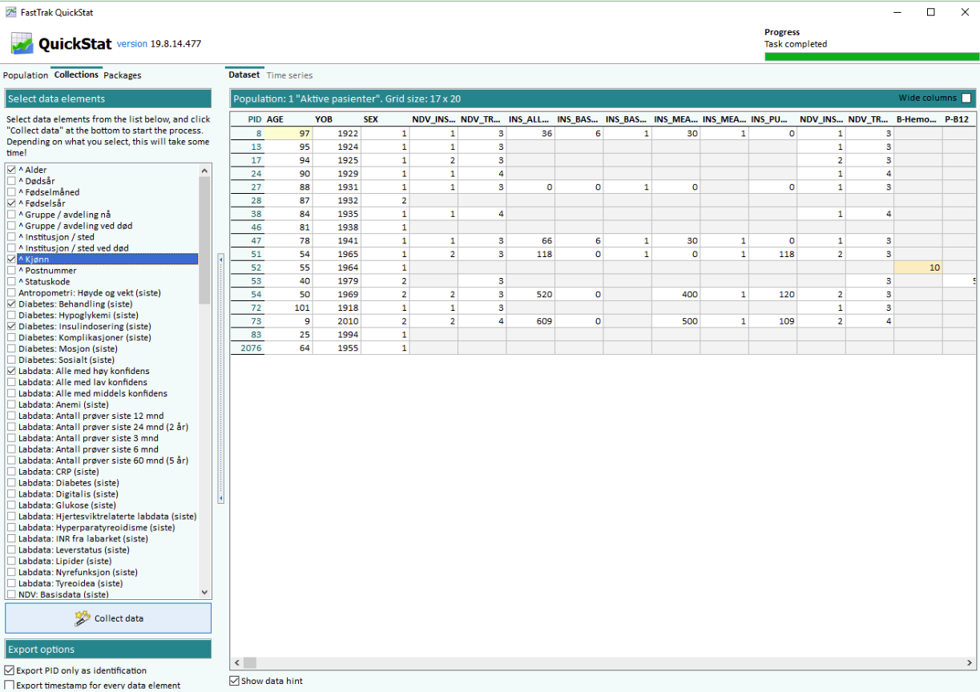

Slide 6
